Slide 1
EVALUATING CLASSIFICATION MODELS PERFORMANCE
Nguyễn Hoàng Yến Như
Nguyễn Trần Phúc Nghi
Nguyễn Trần Phúc An
Nguyễn Đức Anh Phúc
Trịnh Thị Thanh Trúc
KS. Cao Bá Kiệt
KS. Quan Chí Khánh An
KS. Lê Ngọc Huy
CN. Bùi Cao Doanh
CN. Nguyễn Trọng Thuận
KS. Phan Vĩnh Long
KS. Nguyễn Cường Phát
ThS. Nguyễn Hoàng Ngân
KS. Hồ Thái Ngọc
ThS. Đỗ Văn Tiến
ThS. Nguyễn Hoàn Mỹ
ThS. Dương Phi Long
ThS. Trương Quốc Dũng
ThS. Nguyễn Thành Hiệp
ThS. Nguyễn Võ Đăng Khoa
ThS. Võ Duy Nguyên
TS. Nguyễn Văn Tâm
ThS. Trần Việt Thu Phương
TS. Nguyễn Tấn Trần Minh Khang

Slide 2
Đánh giá mô hình phân lớp
Độ chính xác – Accuracy.
True/False Positive/Negative
Confusion Matrix
CAP (Cummulative accuracy profile) curve

Slide 3
Độ chính xác – Accuracy

Slide 4
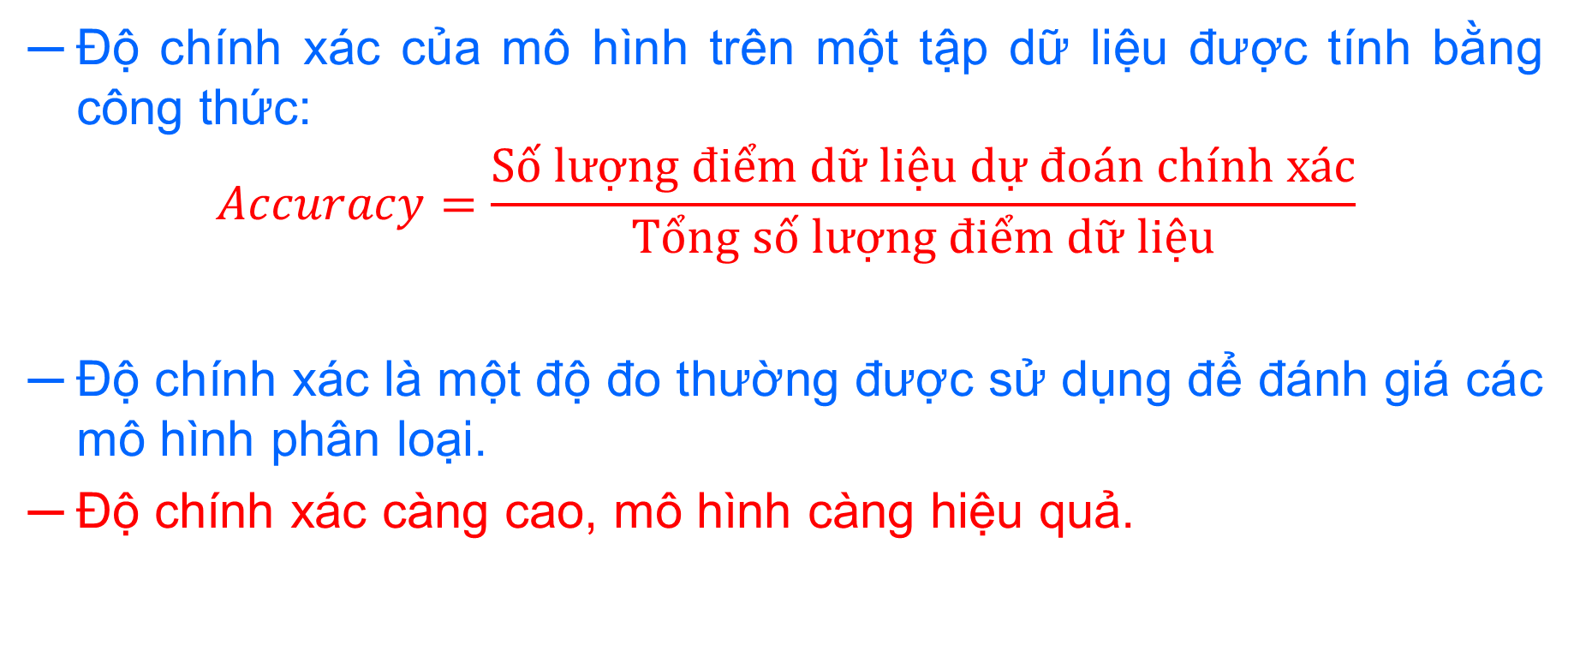
Độ chính xác – Accuracy
Độ chính xác của mô hình trên một tập dữ liệu được tính bằng công thức:
$$Accuracy=\frac{Số lượng điểm dữ liệu dự đoán chính xác}{Tổng số lượng điểm dữ liệu}$$
Độ chính xác là một độ đo thường được sử dụng để đánh giá các mô hình phân loại.
Độ chính xác càng cao, mô hình càng hiệu quả.

Slide 5
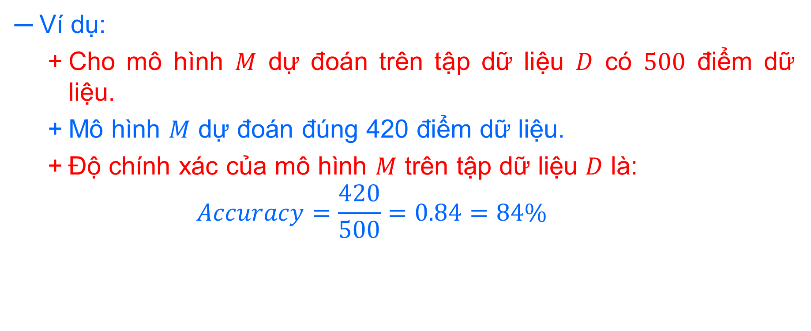
Độ chính xác – Accuracy
Ví dụ:
  Cho mô hình $M$ dự đoán trên tập dữ liệu $D$ có $500$ điểm dữ liệu.
  Mô hình $M$ dự đoán đúng 420 điểm dữ liệu.
  Độ chính xác của mô hình $M$ trên tập dữ liệu $D$ là:
    $$Accuracy=\frac{420}{500}=0.84=84\%$$

Slide 6
Độ chính xác – Accuracy
Nghịch lý của độ chính xác (Accuracy Paradox):
  Đối với các bài toán phân loại mà số lượng điểm dữ liệu trong các lớp mất cân bằng, độ đo chính xác không còn hiệu quả để đánh giá mô hình nữa.
  Nguyên nhân là nếu mô hình của ta luôn dự đoán ra lớp mà có số lượng điểm dữ liệu lớn nhất, thì độ chính xác luôn luôn ở mức cao.

Slide 7
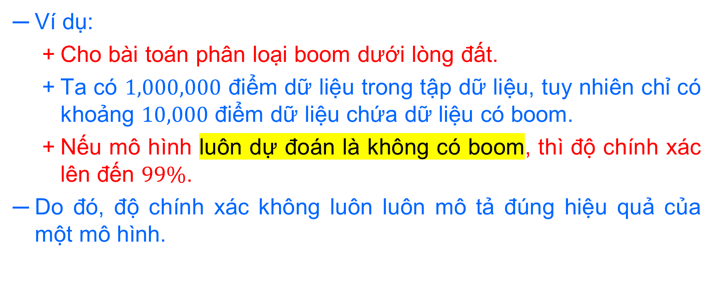
Độ chính xác – Accuracy
Ví dụ:
  Cho bài toán phân loại boom dưới lòng đất.
  Ta có $1,000,000$ điểm dữ liệu trong tập dữ liệu, tuy nhiên chỉ có khoảng $10,000$ điểm dữ liệu chứa dữ liệu có boom.
  Nếu mô hình luôn dự đoán là không có boom, thì độ chính xác lên đến $99\%$.
Do đó, độ chính xác không luôn luôn mô tả đúng hiệu quả của một mô hình.

Slide 8
True/False Positive/Negative

Slide 9
True/False Positive/Negative
Trong các bài toán phân loại, ta thường gặp những bài toán mà:
  Ta cần quan tâm đánh giá một lớp dữ liệu nào đó hơn các lớp dữ liệu còn lại.
  Số lượng điểm dữ liệu trong các lớp dữ liệu bị mất cân bằng.
Ta thường áp dụng các khái niệm True/False Positive/Negative để đánh giá mô hình trong các bài toán trên.

Slide 10
True/False Positive/Negative
Ví dụ 01:
  Cho bài toán xác định khu vực đang chọn có boom hay không.
  Việc bỏ sót một khu vực có boom được xem là nghiêm trọng hơn xác định nhầm rất nhiều.
  Đồng thời, dữ liệu những khu vực có boom cũng thường khó thu thập hơn so với dữ liệu những khu vực không có boom. Nên số lượng điểm dữ liệu có boom thường ít hơn không có boom rất nhiều.

Slide 11
True/False Positive/Negative
Ví dụ 02:
  Cho bài toán xác định một email có phải là email rác hay không?
  Việc cho nhầm email vào thùng rác nghiệm trọng hơn việc xác định một email rác là một email thông thường.
  Dữ liệu email rác cũng khó thu thập hơn email thông thường.

Slide 12
True/False Positive/Negative
Đối với các bài toán mà ta xem có một lớp quan trọng hơn các lớp còn lại. Ta có thể:
  Xem lớp quan trọng hơn là Positive.
  Các lớp còn lại gộp chung thành Negative.
Từ đó ta định nghĩa các thuật ngữ sau:
 | Dự đoán là Positive | Dự đoán là Negative
Thực sự là Positive | True Positive | False Negative
Thực sự là Negative | False Positive | True Negative

Slide 13
True/False Positive/Negative
Ví dụ 01:
  Trong bài toán xác định boom dưới lòng đất.
  Nếu ta chọn lớp có boom là Positive thì:
 | Dự đoán có boom | Dự đoán không có boom
Thực sự có boom | True Positive | False Negative
Thực sự không có boom | False Positive | True Negative

Slide 14
True/False Positive/Negative
Ví dụ 02:
  Trong bài toán xác định email có phải là rác hay không?
  Nếu ta chọn lớp "email là rác" là Positive thì:
 | Dự đoán email là rác | Dự đoán email không là rác
Thực sự là rác | True Positive | False Negative
Thực sự không là rác | False Positive | True Negative

Slide 15
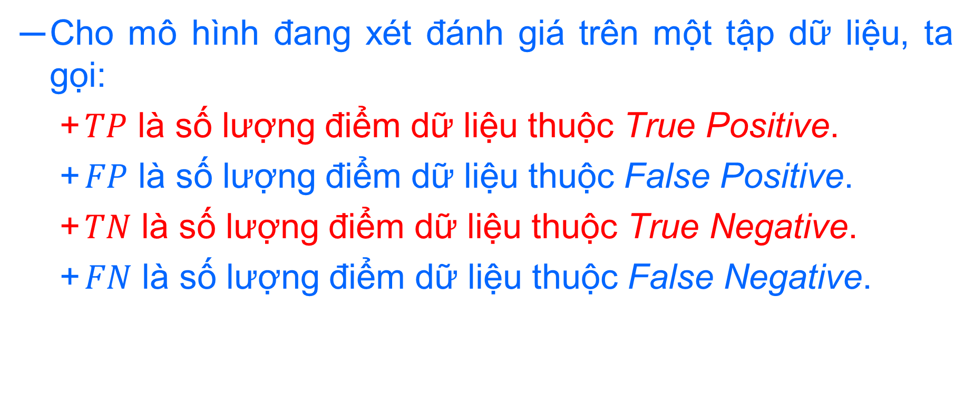
True/False Positive/Negative
Cho mô hình đang xét đánh giá trên một tập dữ liệu, ta gọi:
  $TP$ là số lượng điểm dữ liệu thuộc True Positive.
  $FP$ là số lượng điểm dữ liệu thuộc False Positive.
  $TN$ là số lượng điểm dữ liệu thuộc True Negative.
  $FN$ là số lượng điểm dữ liệu thuộc False Negative.

Slide 16
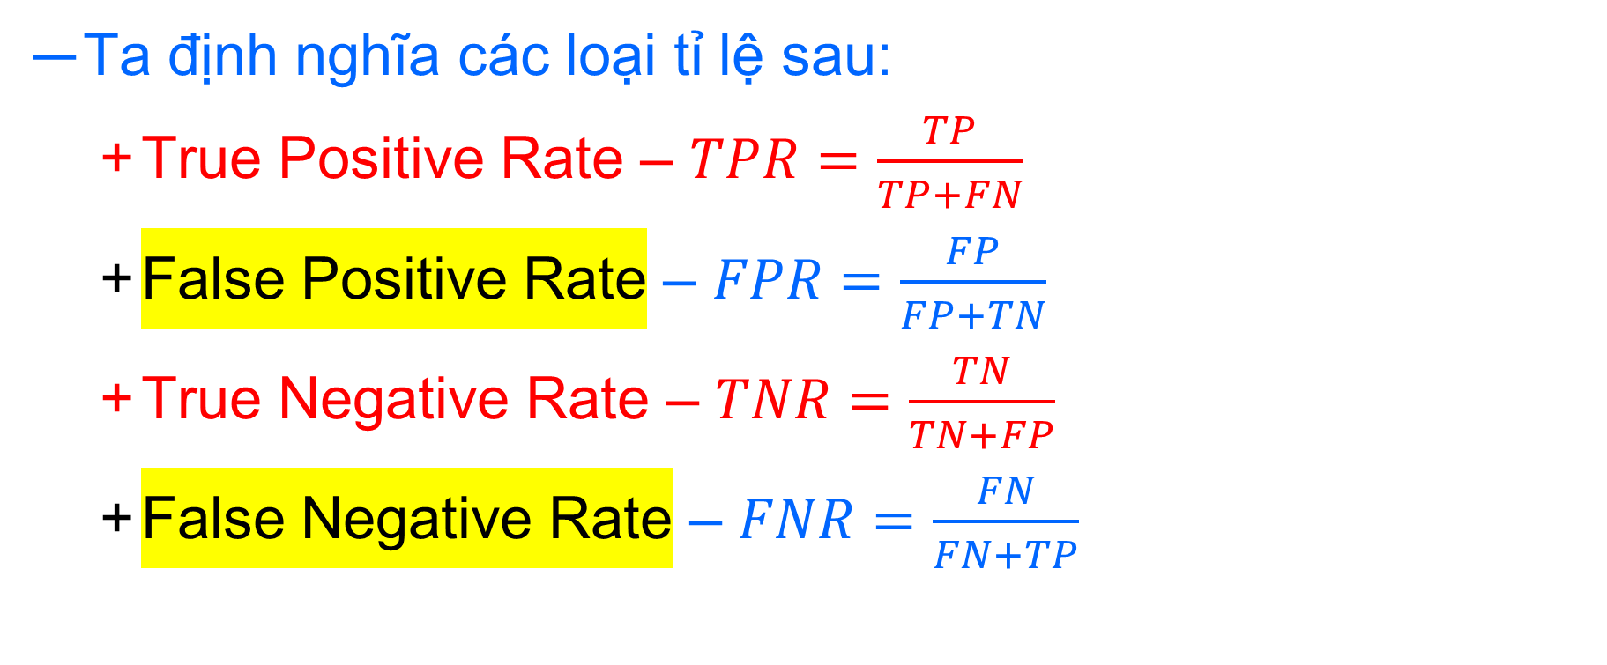
True/False Positive/Negative
Ta định nghĩa các loại tỉ lệ sau:
  True Positive Rate – $TPR=\frac{TP}{TP+FN}$
  False Positive Rate – $FPR=\frac{FP}{FP+TN}$
  True Negative Rate – $TNR=\frac{TN}{TN+FP}$
  False Negative Rate – $FNR=\frac{FN}{FN+TP}$

Slide 17
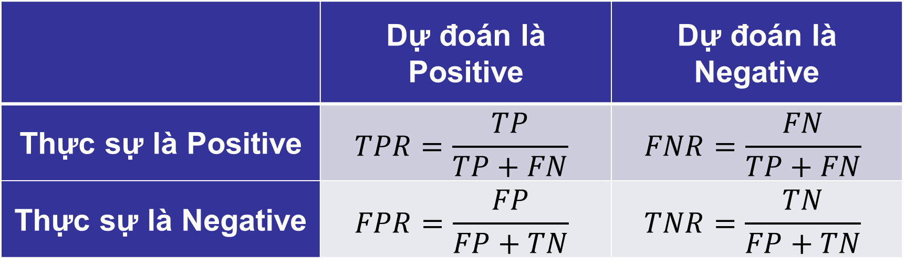
True/False Positive/Negative
 | Dự đoán là Positive | Dự đoán là Negative
Thực sự là Positive | $$TPR=\frac{TP}{TP+FN}$$ | $$FNR=\frac{FN}{TP+FN}$$
Thực sự là Negative | $$FPR=\frac{FP}{FP+TN}$$ | $$TNR=\frac{TN}{FP+TN}$$

Slide 18
True/False Positive/Negative
Ta thường chỉ quan tâm đến False Positive Rate và False Negative Rate, ý nghĩa của chúng là:
  False Positive Rate có ý nghĩa là tỉ lệ xác định nhầm lớp dữ liệu ta quan tâm.
  False Negative Rate có ý nghĩa là tỉ lệ bỏ sót lớp dữ liệu ta quan tâm.

Slide 19

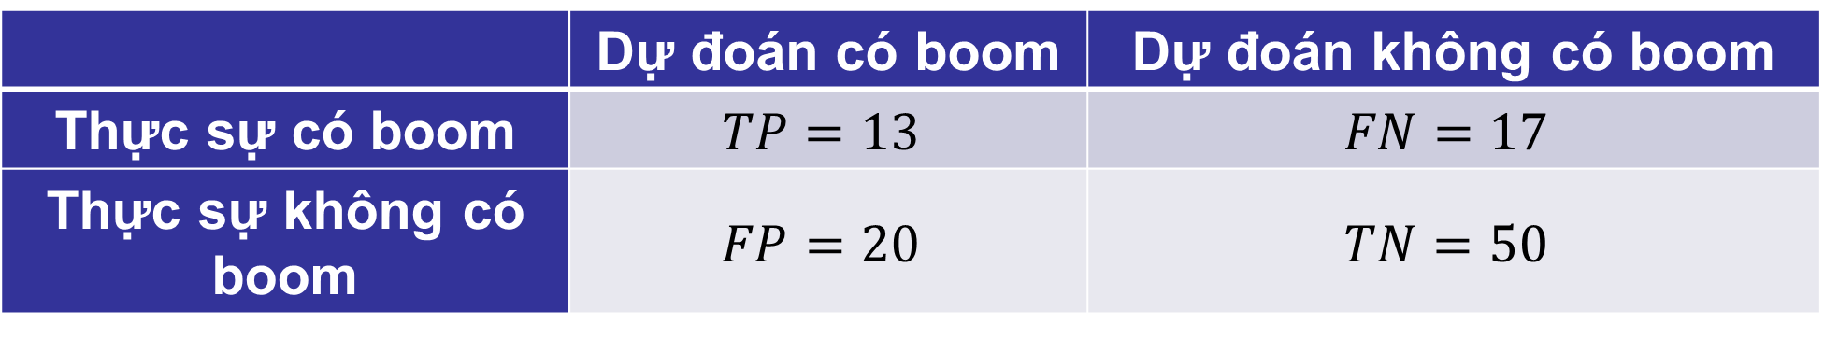
True/False Positive/Negative
Ví dụ 01:
  Trong bài toán xác định boom dưới lòng đất.
  Giả sử sau khi kiểm tra mô hình trên một tập dữ liệu có $100$ điểm dữ liệu, trong đó có $30$ điểm dữ liệu thực sự là boom, ta thu được bảng sau:
 | Dự đoán có boom | Dự đoán không có boom
Thực sự có boom | $$TP=13$$ | $$FN=17$$
Thực sự không có boom | $$FP=20$$ | $$TN=50$$

Slide 20


True/False Positive/Negative
Ví dụ 01:
  Tỉ lệ xác định nhầm là $FPR=\frac{FP}{FP+TN}=\frac{8}{8+62}=\frac{8}{70}≈0.11$
  Tỉ lệ bỏ sót là $FNR=\frac{FN}{FN+TP}=\frac{13}{13+17}=\frac{13}{30}≈0.43$
 | Dự đoán có boom | Dự đoán không có boom
Thực sự có boom | $$TP=13$$ | $$FN=17$$
Thực sự không có boom | $$FP=8$$ | $$TN=62$$

Slide 21
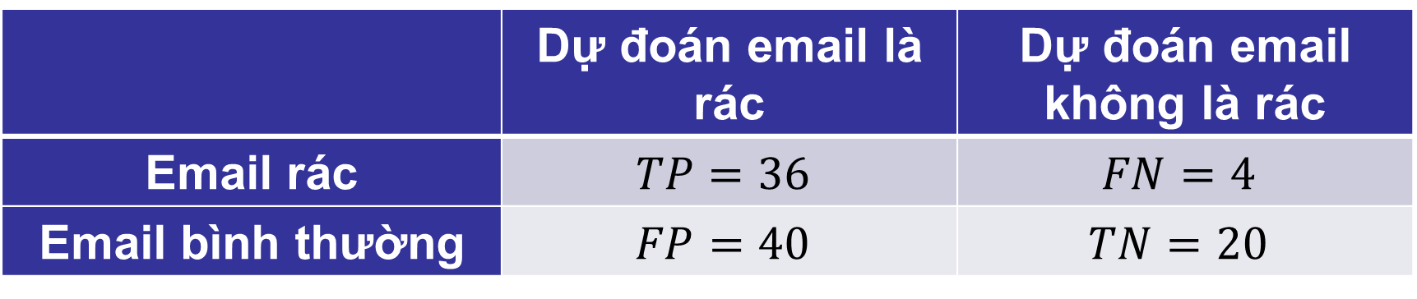
True/False Positive/Negative
Ví dụ 02:
  Trong bài toán xác định email có phải là rác hay không?
  Giả sử kiểm tra mô hình với 100 email, trong đó có 40 email là rác, ta thu được bảng sau:
 | Dự đoán email là rác | Dự đoán email không là rác
Email rác | $$TP=36$$ | $$FN=4$$
Email bình thường | $$FP=40$$ | $$TN=20$$

Slide 22


True/False Positive/Negative
Ví dụ 02:
  Tỉ lệ xác định nhầm là $FPR=\frac{FP}{FP+TN}=\frac{40}{40+20}=\frac{40}{60}≈0.67$
  Tỉ lệ bỏ sót là $FNR=\frac{FN}{FN+TP}=\frac{4}{4+36}=\frac{4}{40}=0.1$
 | Dự đoán email là rác | Dự đoán email không là rác
Email rác | $$TP=36$$ | $$FN=4$$
Email bình thường | $$FP=40$$ | $$TN=20$$

Slide 23
Confusion Matrix

Slide 24
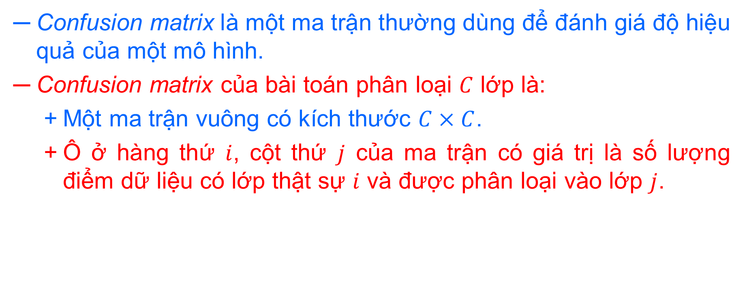
Confusion Matrix
Confusion matrix là một ma trận thường dùng để đánh giá độ hiệu quả của một mô hình.
Confusion matrix của bài toán phân loại $C$ lớp là:
  Một ma trận vuông có kích thước $C×C$.
  Ô ở hàng thứ $i$, cột thứ $j$ của ma trận có giá trị là số lượng điểm dữ liệu có lớp thật sự $i$ và được phân loại vào lớp $j$.

Slide 25
Confusion Matrix
Tính chất:
  Tổng giá trị của các ô trong ma trận là tổng số lượng điểm dữ liệu của tập dữ liệu đang đánh giá.
  Tổng giá trị trên đường chéo chính là tổng số điểm dữ liệu được phân loại chính xác.

Slide 26


Confusion Matrix
Confusion matrix là trường hợp tổng quát của True/False Positive/Negative.
Với bài toán phân loại $2$ lớp, đặt lớp $1$ là Positive, ta có:
 | Dự đoán là $0$ (Negative) | Dự đoán là $1$ (Positive)
Thực sự là $0$ (Negative) | True Negative | False Positive
Thực sự là $1$ (Positive) | False Negative | True Positive

Slide 27
Confusion Matrix
Để đánh giá độ hiệu quả của một mô hình bằng Confusion Matrix, ta thường:
  Xây dựng các tỉ lệ như độ chính xác, độ lỗi, ...
  Chuyển Confusion Matrix về dạng True/False Positive/Negative. Sau đó thực hiện đánh giá trên từng lớp dữ liệu.

Slide 28
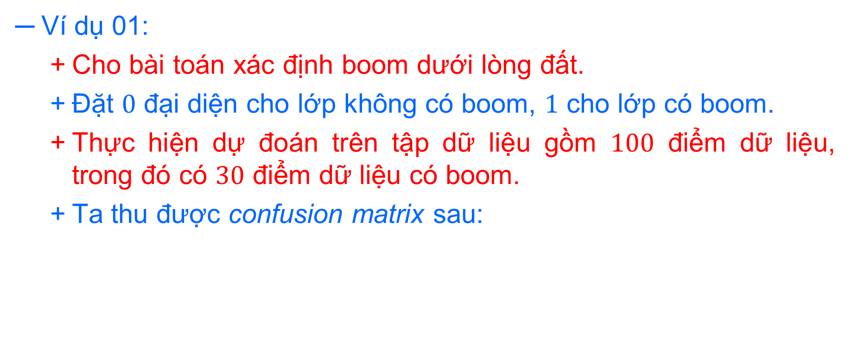
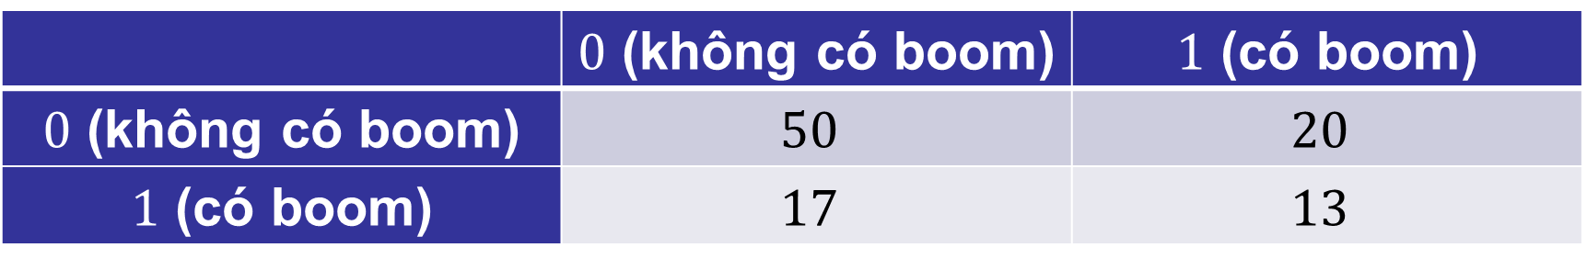
Confusion Matrix
Ví dụ 01:
  Cho bài toán xác định boom dưới lòng đất.
  Đặt $0$ đại diện cho lớp không có boom, $1$ cho lớp có boom.
  Thực hiện dự đoán trên tập dữ liệu gồm $100$ điểm dữ liệu, trong đó có $30$ điểm dữ liệu có boom.
  Ta thu được confusion matrix sau:
 | $0$ (không có boom) | $1$ (có boom)
$0$ (không có boom) | $$50$$ | $$20$$
$1$ (có boom) | $$17$$ | $$13$$

Slide 29
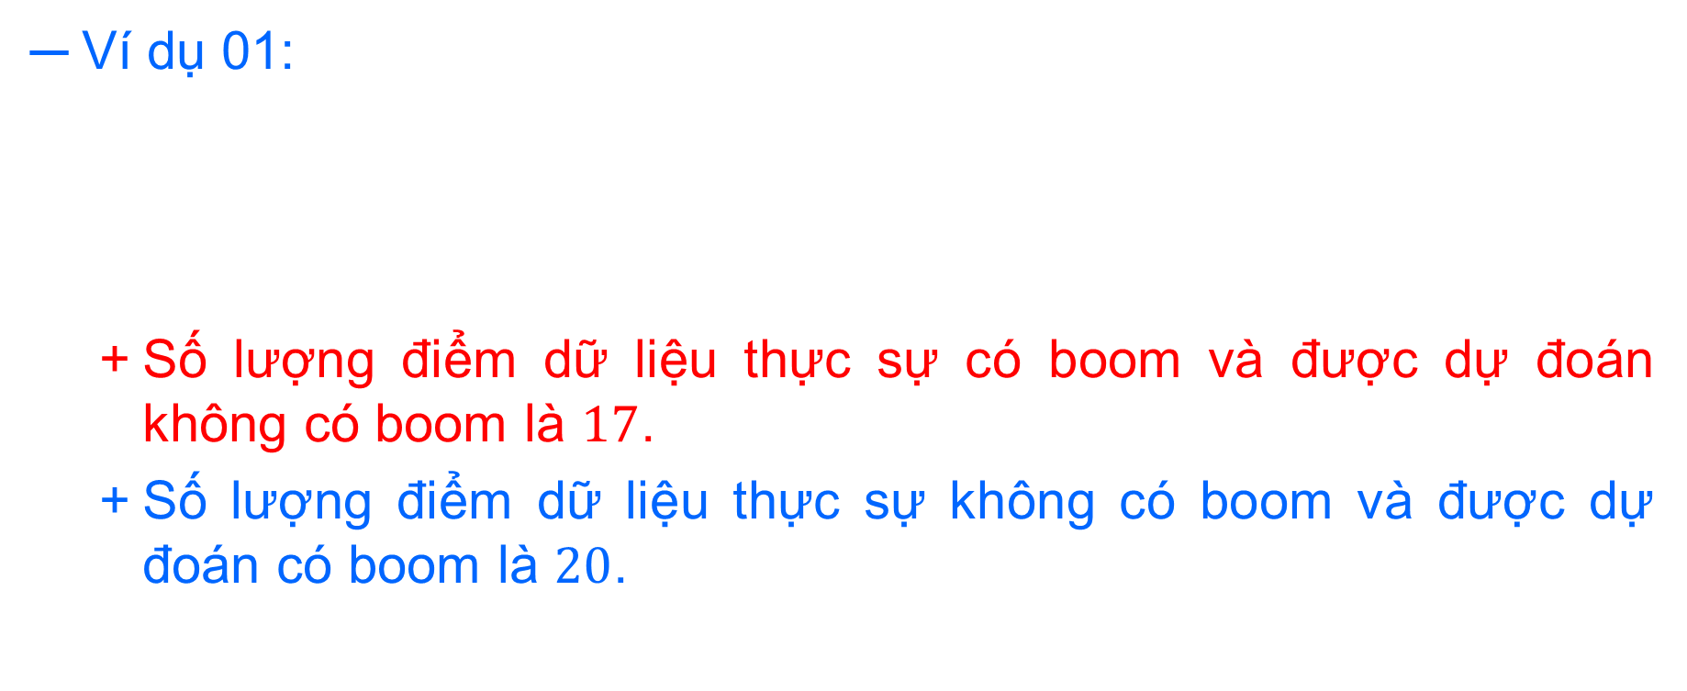
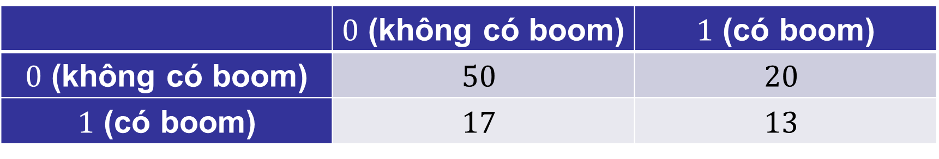
Confusion Matrix
Ví dụ 01:
  Số lượng điểm dữ liệu thực sự có boom và được dự đoán không có boom là $17$.
  Số lượng điểm dữ liệu thực sự không có boom và được dự đoán có boom là $20$.
 | $0$ (không có boom) | $1$ (có boom)
$0$ (không có boom) | $$50$$ | $$20$$
$1$ (có boom) | $$17$$ | $$13$$

Slide 30

Confusion Matrix
Ví dụ 01:
  Số lượng điểm dữ liệu phân loại đúng là $50+13=63$.
  Tỉ lệ dự đoán đúng là ${63}/{100}=0.63$
 | $0$ (không có boom) | $1$ (có boom)
$0$ (không có boom) | $$50$$ | $$20$$
$1$ (có boom) | $$17$$ | $$13$$

Slide 31

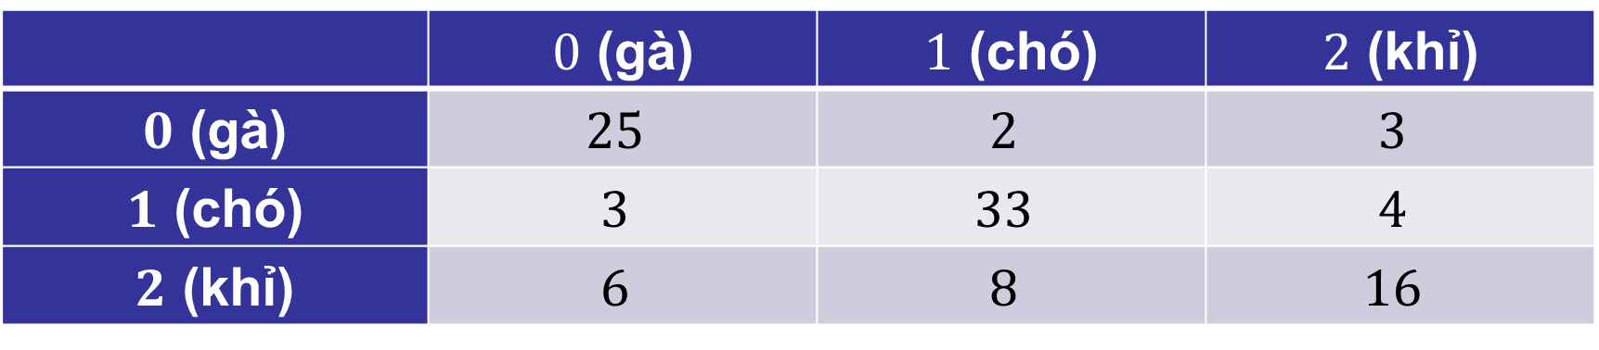
Confusion Matrix
Ví dụ 02:
  Cho bài toán phân loại hình ảnh gà, chó, khỉ.
  Đặt $0$ đại diện cho lớp gà, $1$ cho lớp chó và $2$ cho lớp khỉ.
  Thực hiện dự đoán trên tập dữ liệu gồm $100$ điểm dữ liệu.
  Ta thu được confusion matrix sau:
 | $0$ (gà) | $1$ (chó) | $2$ (khỉ)
$0$ (gà) | $$25$$ | $$2$$ | $$3$$
$1$ (chó) | $$3$$ | $$33$$ | $$4$$
$2$ (khỉ) | $$6$$ | $$8$$ | $$16$$

Slide 32


Confusion Matrix
Ví dụ 02:
  Lớp bị phân loại sai ít nhất là $0$ (gà) với $2+3=5$ điểm dữ liệu bị phân loại sai.
  Lớp bị phân loại sai nhiều nhất là $2$ (khỉ) với $6+8=14$ điểm dữ liệu bị phân loại sai.
 | $0$ (gà) | $1$ (chó) | $2$ (khỉ)
$0$ (gà) | $$25$$ | $$2$$ | $$3$$
$1$ (chó) | $$3$$ | $$33$$ | $$4$$
$2$ (khỉ) | $$6$$ | $$8$$ | $$16$$

Slide 33

Confusion Matrix
Ví dụ 02:
  Số lượng điểm dữ liệu phân loại sai là $100−25−33−16=26$
  Tỉ lệ phân loại sai là $26/100=0.26$
 | $0$ (gà) | $1$ (chó) | $2$ (khỉ)
$0$ (gà) | $$25$$ | $$2$$ | $$3$$
$1$ (chó) | $$3$$ | $$33$$ | $$4$$
$2$ (khỉ) | $$6$$ | $$8$$ | $$16$$

Slide 34

Confusion Matrix
Ví dụ 03:
  Cho bài toán phân loại hình ảnh gà, chó, khỉ.
  Đặt $0$ đại diện cho lớp gà, $1$ cho lớp chó và $2$ cho lớp khỉ.
  Thực hiện dự đoán trên tập dữ liệu gồm $100$ điểm dữ liệu.
  Ta thu được confusion matrix sau:
 | $0$ (gà) | $1$ (chó) | $2$ (khỉ)
$0$ (gà) | $$25$$ | $$2$$ | $$3$$
$1$ (chó) | $$3$$ | $$33$$ | $$4$$
$2$ (khỉ) | $$6$$ | $$8$$ | $$16$$

Slide 35
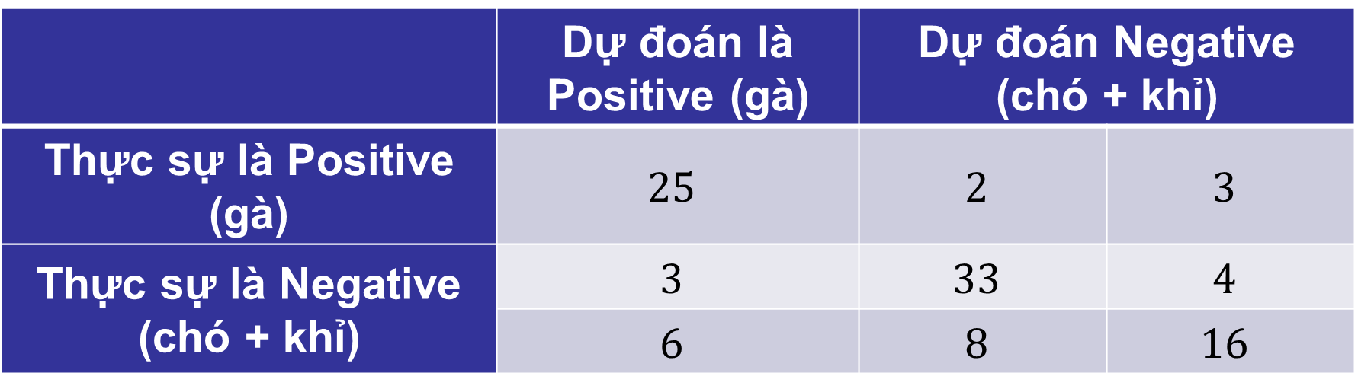
Confusion Matrix
Ví dụ 03:
  Ta thực hiện đánh giá lớp dữ liệu gà. Gán lớp gà là Positive, các lớp còn lại được gộp chung thành Negative.
 | Dự đoán là Positive (gà) | Dự đoán Negative (chó + khỉ)
Thực sự là Positive (gà) | $$25$$ | $$2$$ | $$3$$
Thực sự là Negative (chó + khỉ) | $$3$$ | $$33$$ | $$4$$
 | $$6$$ | $$8$$ | $$16$$

Slide 36
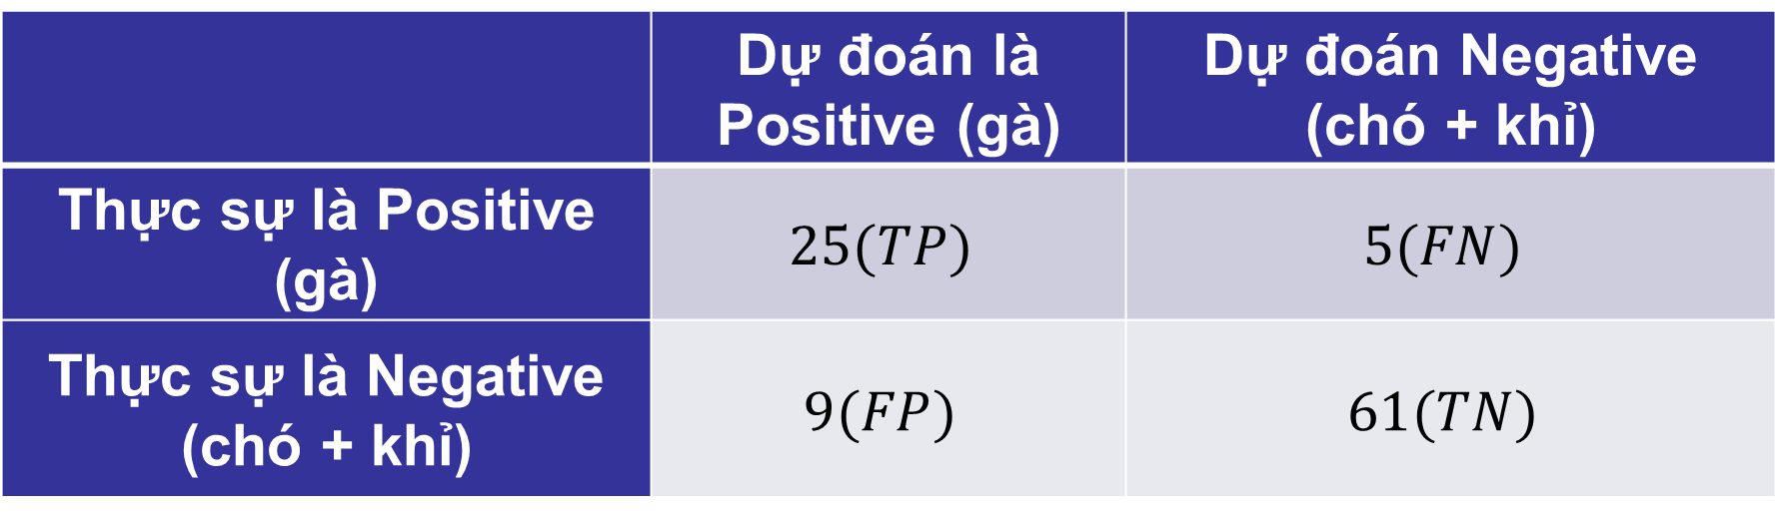
Confusion Matrix
Ví dụ 03:
  Ta thực hiện đánh giá lớp dữ liệu gà. Gán lớp gà là Positive, các lớp còn lại được gộp chung thành Negative.
 | Dự đoán là Positive (gà) | Dự đoán Negative (chó + khỉ)
Thực sự là Positive (gà) | $$25(TP)$$ | $$5(FN)$$
Thực sự là Negative (chó + khỉ) | $$9(FP)$$ | $$61(TN)$$

Slide 37

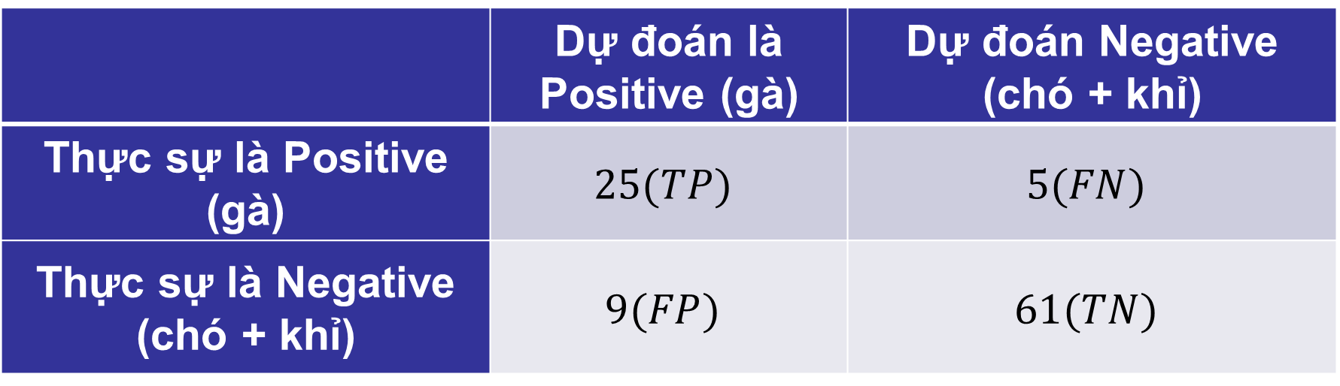
Confusion Matrix
Ví dụ 03:
  Tỉ lệ xác định nhầm là $FPR=\frac{FP}{FP+TN}=\frac{9}{9+61}=\frac{9}{70}≈0.13$
 | Dự đoán là Positive (gà) | Dự đoán Negative (chó + khỉ)
Thực sự là Positive (gà) | $$25(TP)$$ | $$5(FN)$$
Thực sự là Negative (chó + khỉ) | $$9(FP)$$ | $$61(TN)$$

Slide 38

Confusion Matrix
Ví dụ 03:
  Tỉ lệ bỏ sót là $FNR=\frac{FN}{FN+TP}=\frac{5}{5+25}=\frac{5}{30}=0.167$
 | Dự đoán là Positive (gà) | Dự đoán Negative (chó + khỉ)
Thực sự là Positive (gà) | $$25(TP)$$ | $$5(FN)$$
Thực sự là Negative (chó + khỉ) | $$9(FP)$$ | $$61(TN)$$

Slide 39
CAP Curve

Slide 40
CAP Curve
CAP (Cummulative accuracy profile) curve là một đường cong được vẽ khi dự đoán mô hình trên một tập dữ liệu.
CAP curve là một cách đánh giá thường được sử dụng trong các bài toán phân loại.
CAP curve thường dùng để đánh giá trên một lớp nhất định.

Slide 41
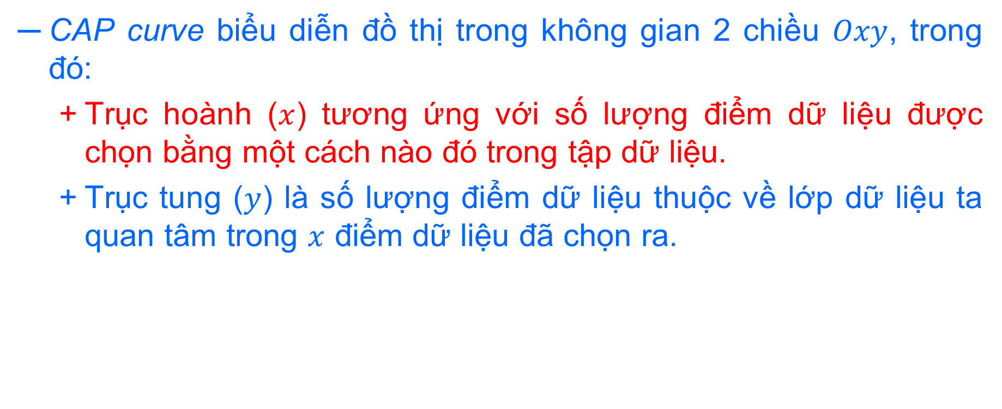
CAP Curve
CAP curve biểu diễn đồ thị trong không gian 2 chiều $Oxy$, trong đó:
  Trục hoành ($x$) tương ứng với số lượng điểm dữ liệu được chọn bằng một cách nào đó trong tập dữ liệu.
  Trục tung ($y$) là số lượng điểm dữ liệu thuộc về lớp dữ liệu ta quan tâm trong $x$ điểm dữ liệu đã chọn ra.

Slide 42
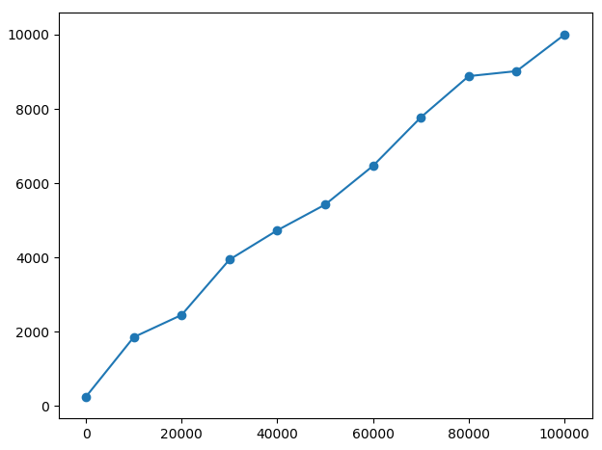
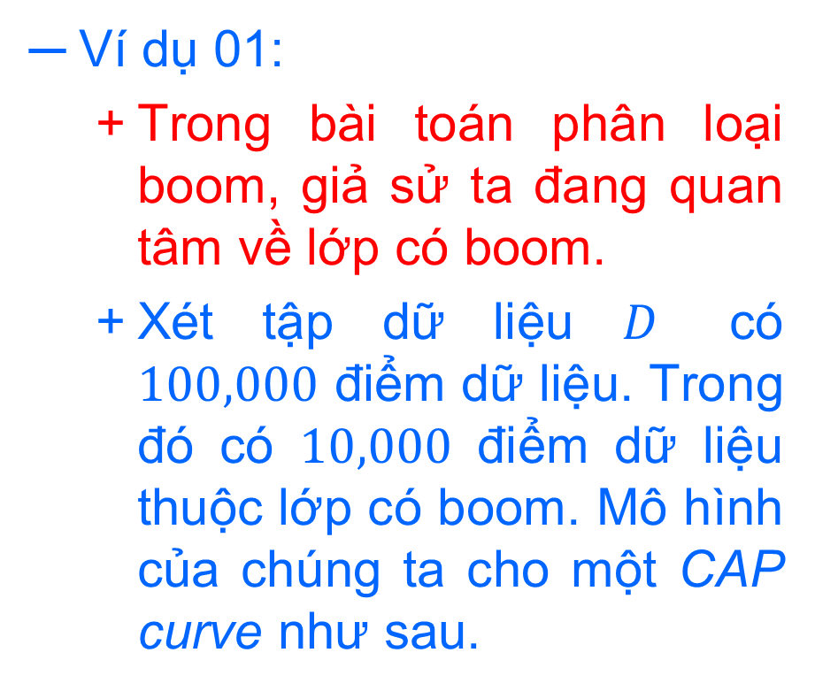
CAP Curve
Ví dụ 01:
  Trong bài toán phân loại boom, giả sử ta đang quan tâm về lớp có boom.
  Xét tập dữ liệu $D$ có $100,000$ điểm dữ liệu. Trong đó có $10,000$ điểm dữ liệu thuộc lớp có boom. Mô hình của chúng ta cho một CAP curve như sau.

Slide 43
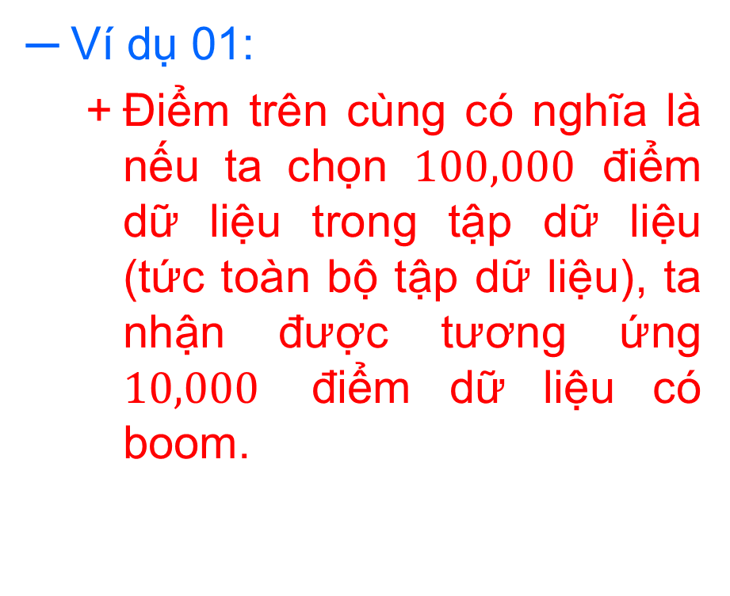
CAP Curve
Ví dụ 01:
  Điểm trên cùng có nghĩa là nếu ta chọn $100,000$ điểm dữ liệu trong tập dữ liệu (tức toàn bộ tập dữ liệu), ta nhận được tương ứng $10,000$ điểm dữ liệu có boom.

Slide 44
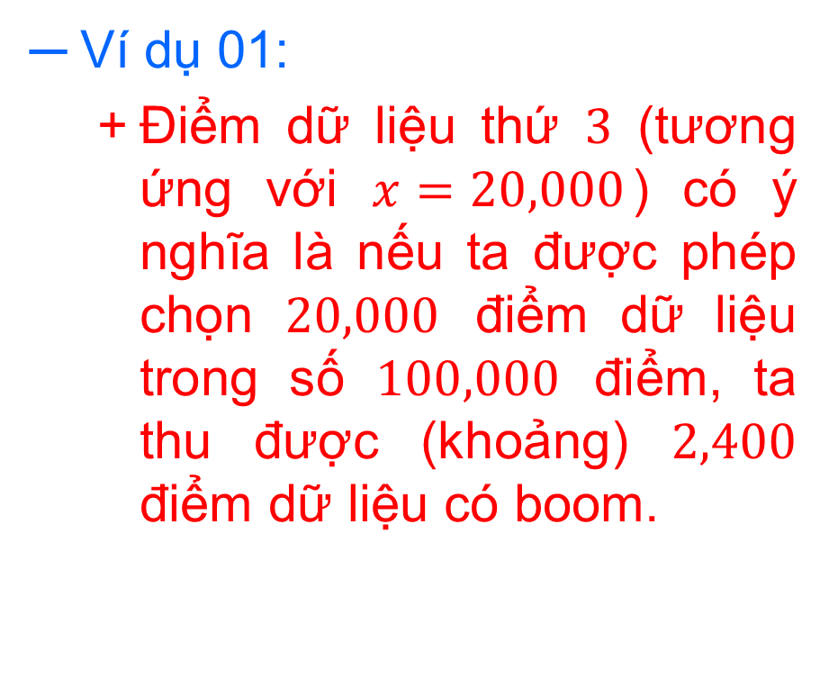
CAP Curve
Ví dụ 01:
  Điểm dữ liệu thứ $3$ (tương ứng với $x=20,000$) có ý nghĩa là nếu ta được phép chọn $20,000$ điểm dữ liệu trong số $100,000$ điểm, ta thu được (khoảng) $2,400$ điểm dữ liệu có boom.

Slide 45
CAP Curve
Định nghĩa Random CAP Curve:
  Random CAP Curve được xây dựng bằng cách chọn các điểm dữ liệu hoàn toàn ngẫu nhiên.
  Nếu số lượng điểm dữ liệu đủ lớn, đồ thị Random CAP Curve là một đường thẳng.

Slide 46
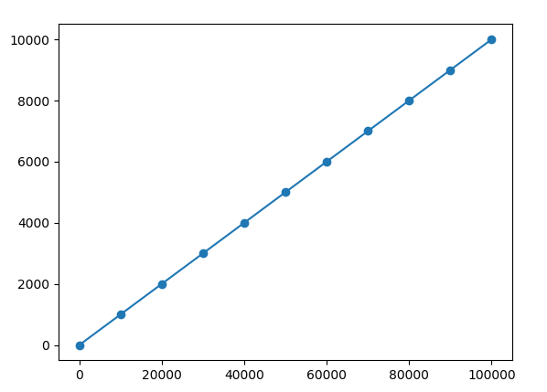
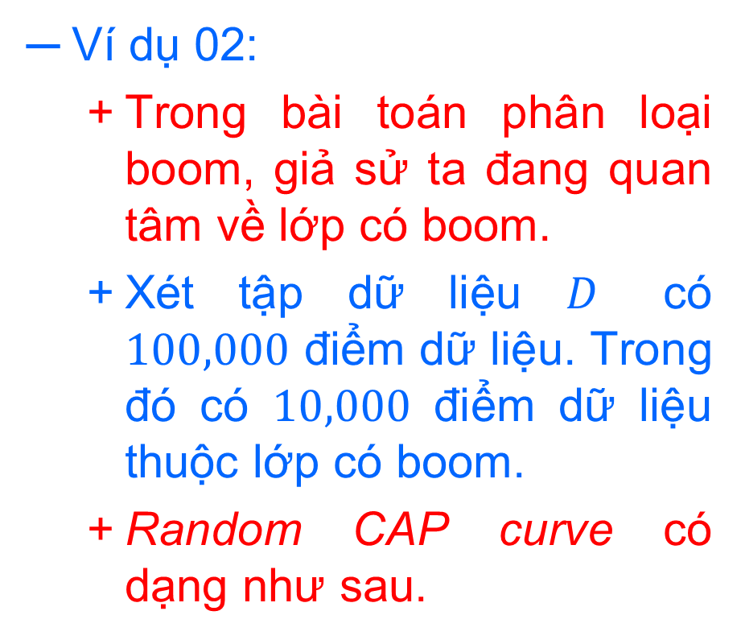
CAP Curve
Ví dụ 02:
  Trong bài toán phân loại boom, giả sử ta đang quan tâm về lớp có boom.
  Xét tập dữ liệu $D$ có $100,000$ điểm dữ liệu. Trong đó có $10,000$ điểm dữ liệu thuộc lớp có boom.
  Random CAP curve có dạng như sau.

Slide 47
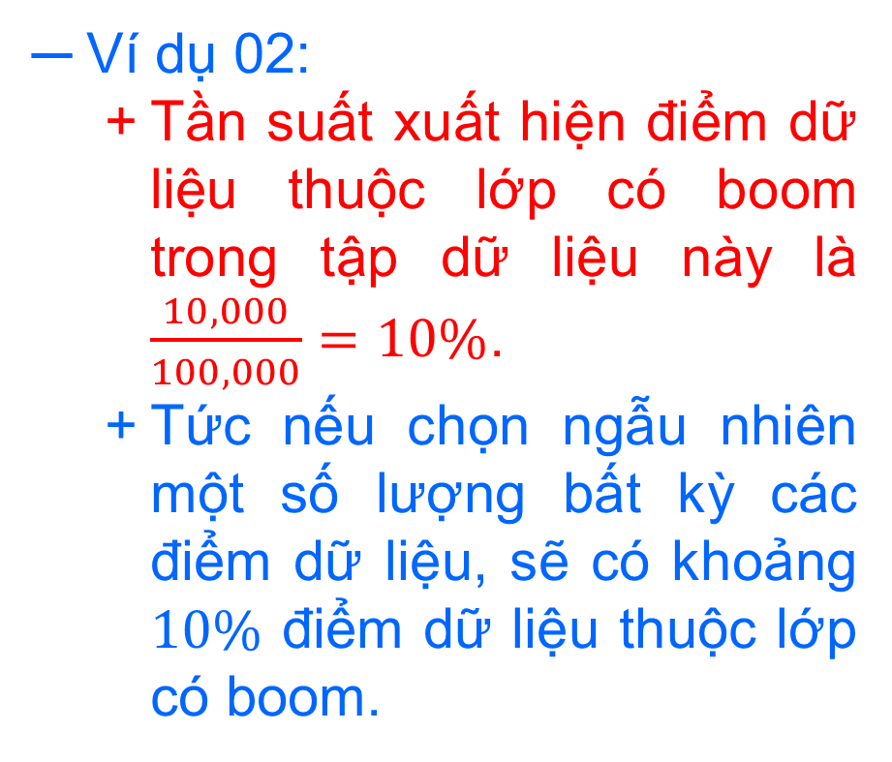
CAP Curve
Ví dụ 02:
  Tần suất xuất hiện điểm dữ liệu thuộc lớp có boom trong tập dữ liệu này là $\frac{10,000}{100,000}=10\%$.
  Tức nếu chọn ngẫu nhiên một số lượng bất kỳ các điểm dữ liệu, sẽ có khoảng $10\%$ điểm dữ liệu thuộc lớp có boom.

Slide 48
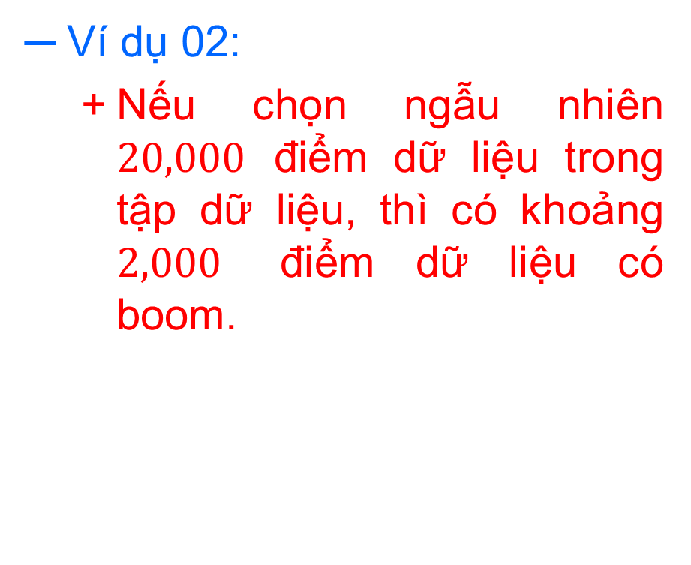
CAP Curve
Ví dụ 02:
  Nếu chọn ngẫu nhiên $20,000$ điểm dữ liệu trong tập dữ liệu, thì có khoảng $2,000$ điểm dữ liệu có boom.

Slide 49
CAP Curve
Định nghĩa Perfect CAP Curve:
  Perfect CAP Curve được xây dựng bằng cách ưu tiên chọn các điểm thuộc lớp ta quan tâm.

Slide 50
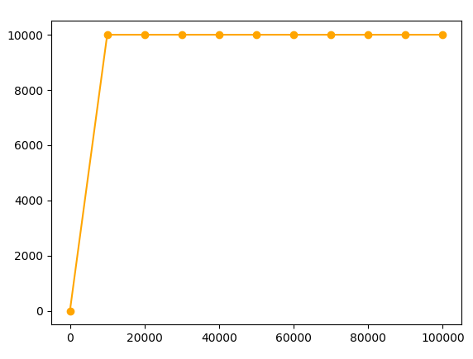
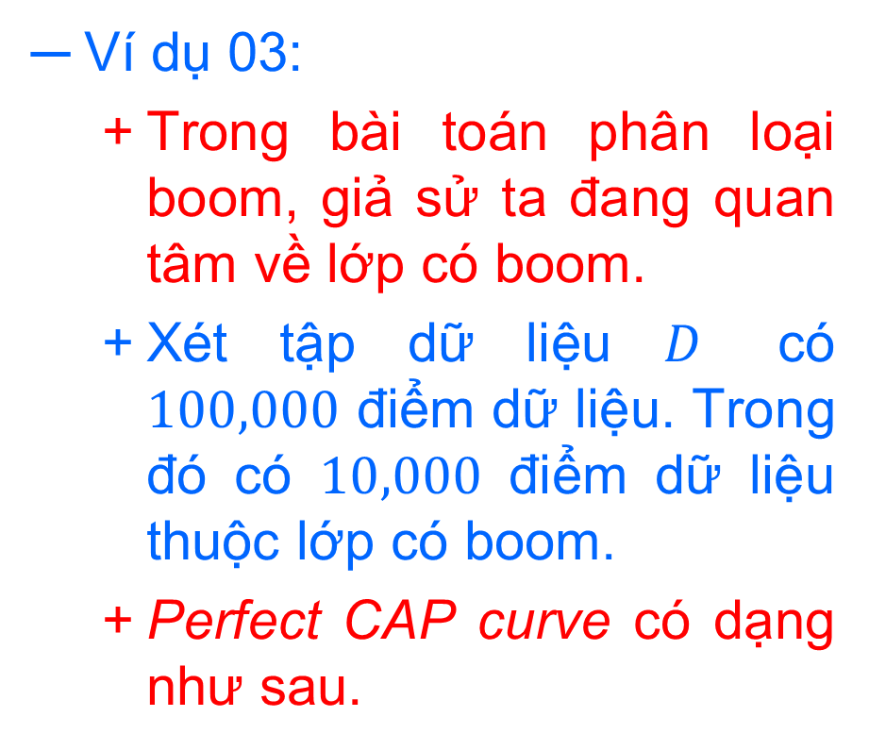
CAP Curve
Ví dụ 03:
  Trong bài toán phân loại boom, giả sử ta đang quan tâm về lớp có boom.
  Xét tập dữ liệu $D$ có $100,000$ điểm dữ liệu. Trong đó có $10,000$ điểm dữ liệu thuộc lớp có boom.
  Perfect CAP curve có dạng như sau.

Slide 51
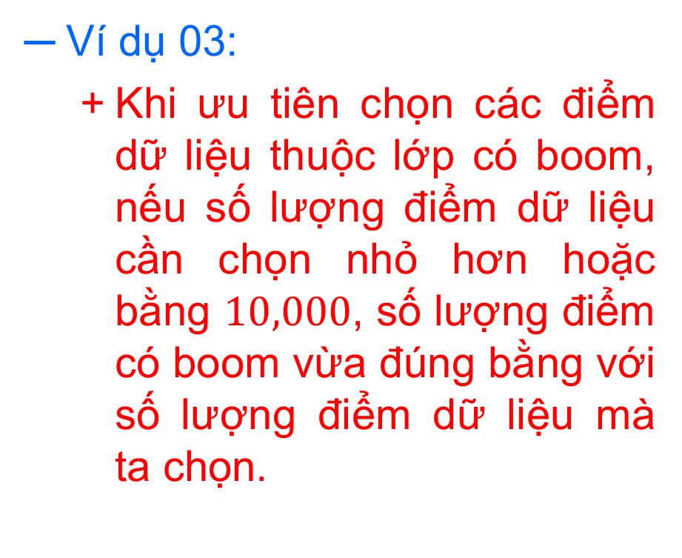
CAP Curve
Ví dụ 03:
  Khi ưu tiên chọn các điểm dữ liệu thuộc lớp có boom, nếu số lượng điểm dữ liệu cần chọn nhỏ hơn hoặc bằng $10,000$, số lượng điểm có boom vừa đúng bằng với số lượng điểm dữ liệu mà ta chọn.

Slide 52
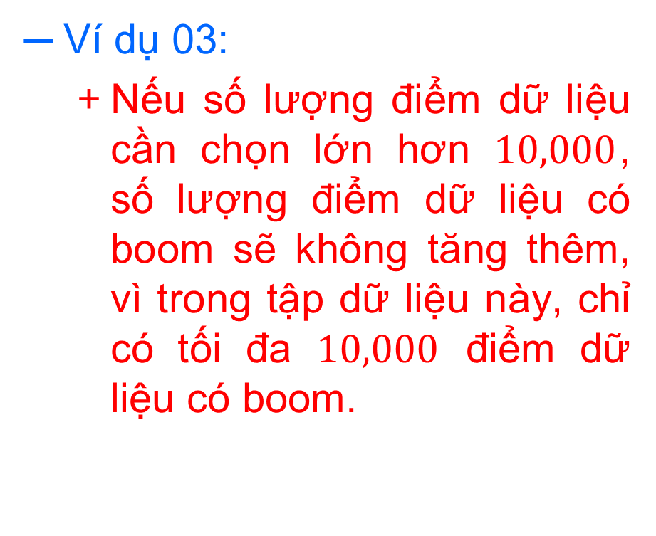
CAP Curve
Ví dụ 03:
  Nếu số lượng điểm dữ liệu cần chọn lớn hơn $10,000$, số lượng điểm dữ liệu có boom sẽ không tăng thêm, vì trong tập dữ liệu này, chỉ có tối đa $10,000$ điểm dữ liệu có boom.

Slide 53
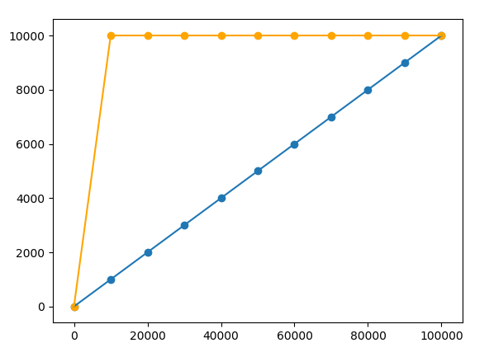
CAP Curve
Random CAP Curve và Perfect CAP Curve.

Slide 54
CAP Curve
Định nghĩa Model CAP Curve:
  Model CAP Curve được xây dựng bằng cách ưu tiên chọn các điểm dữ liệu mà mô hình dự đoán là thuộc về lớp ta quan tâm.

Slide 55
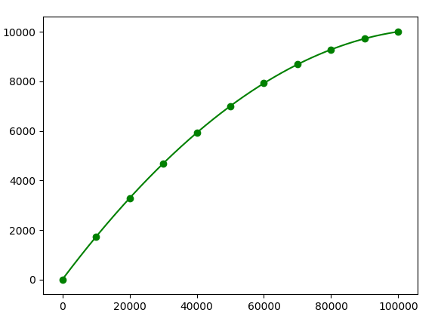
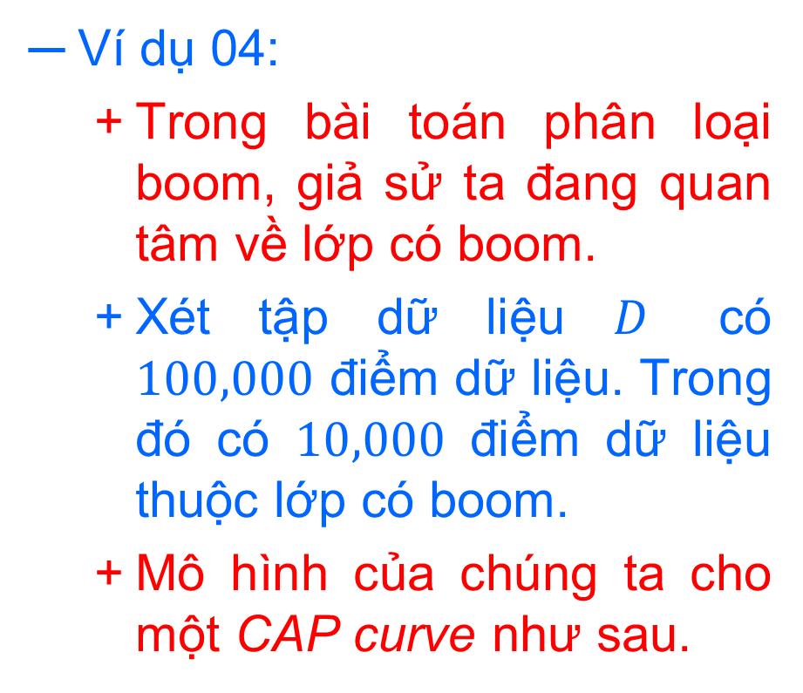
CAP Curve
Ví dụ 04:
  Trong bài toán phân loại boom, giả sử ta đang quan tâm về lớp có boom.
  Xét tập dữ liệu $D$ có $100,000$ điểm dữ liệu. Trong đó có $10,000$ điểm dữ liệu thuộc lớp có boom.
  Mô hình của chúng ta cho một CAP curve như sau.

Slide 56
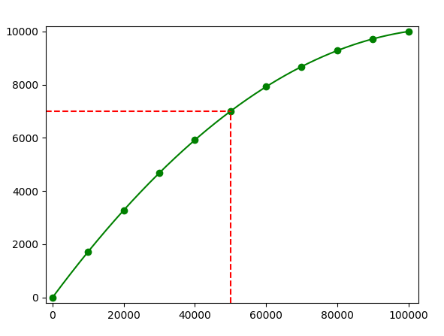
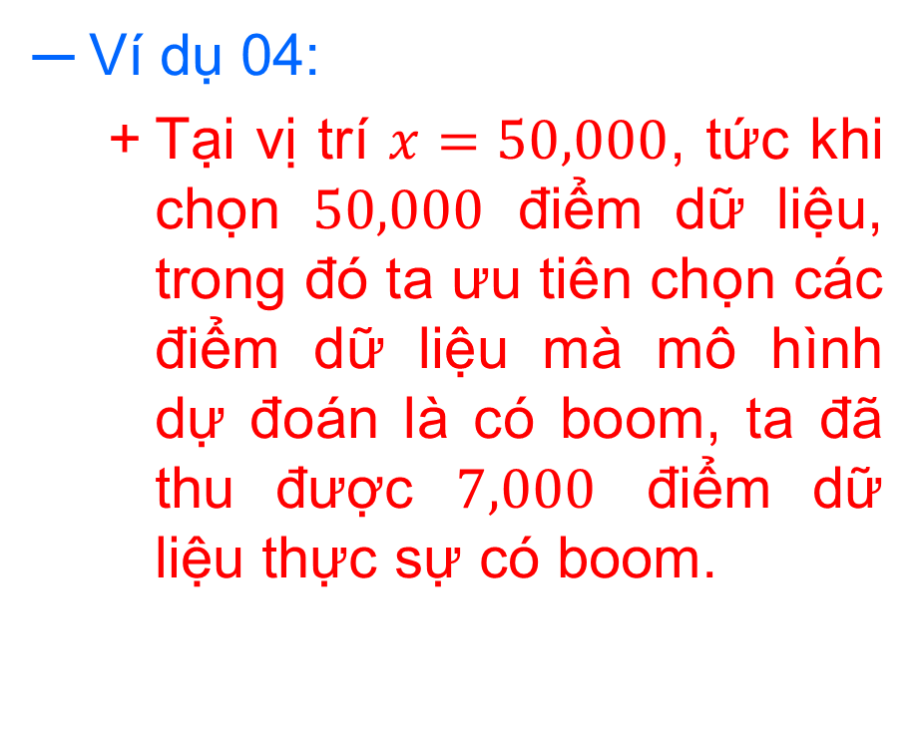
CAP Curve
Ví dụ 04:
  Tại vị trí $x=50,000$, tức khi chọn $50,000$ điểm dữ liệu, trong đó ta ưu tiên chọn các điểm dữ liệu mà mô hình dự đoán là có boom, ta đã thu được $7,000$ điểm dữ liệu thực sự có boom.

Slide 57
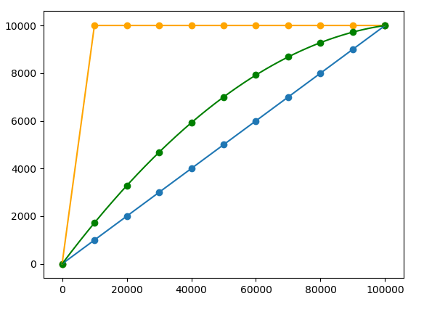
CAP Curve
Random CAP Curve, Perfect CAP Curve và Model CAP Curve.

Slide 58
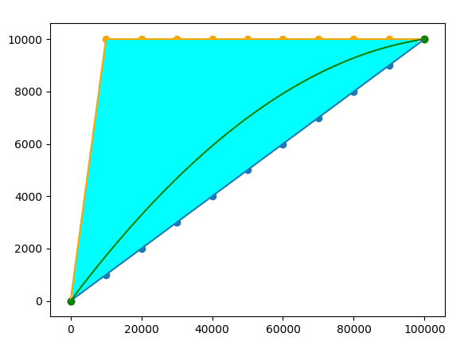

CAP Curve
Đánh giá mô hình dựa vào CAP Curve:
  Đặt $a_{P}$ là diện tích giữa hai đường Perfect CAP Curve và Random CAP Curve.

Slide 59
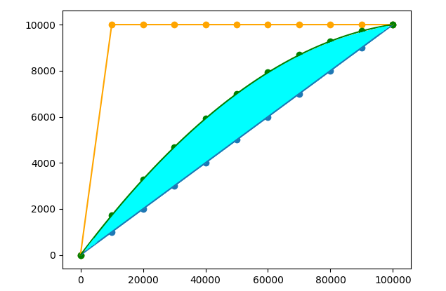

CAP Curve
Đánh giá mô hình dựa vào CAP Curve:
  Đặt $a_{R}$ là diện tích giữa hai đường Model CAP Curve và Random CAP Curve.

Slide 60

CAP Curve
Đánh giá mô hình dựa vào CAP Curve:
  Đặt $AR=\frac{a_{R}}{a_{P}}$.
  Khi đó, $AR$ có giá trị trong đoạn $[0,1$].
  Giá trị $AR$ càng lớn, độ hiệu quả của mô hình càng cao.

Slide 61
CAP Curve
Tuy nhiên, việc tính diện tích của các đường cong trên là rất khó khăn.
Chúng ta có một cách đánh giá khác tốt hơn mà vẫn dựa trên CAP Curve.

Slide 62

CAP Curve
Nhìn vào vị trí chính giữa của trục hoành, tức $x$ bằng $50\%$ giá trị tối đa. Hay nói cách khác là chọn một nửa số lượng điểm dữ liệu trong tập dữ liệu.
Kiểm tra xem giá trị tương ứng của $y$ và tính toán nó đạt tỉ lệ bao nhiêu so với giá trị $y$ tối đa.

Slide 63

CAP Curve
Ví dụ 05:
  Trong bài toán phân loại boom, giả sử ta đang quan tâm về lớp có boom.
  Xét tập dữ liệu $D$ có $100,000$ điểm dữ liệu. Trong đó có $10,000$ điểm dữ liệu thuộc lớp có boom.

Slide 64

CAP Curve
Ví dụ 05:
  Theo hình bên, tại vị trí $x=50,000$ thì $y=7,000$. Tức $y$ đạt $70\%$ giá trị tối đa của nó.

Slide 65


CAP Curve
Dựa trên tỉ lệ của $y$ so với giá trị tối đa của nó, khi chọn vị trí $x$ bằng một nửa số lượng điểm dữ liệu trong tập dữ liệu, ta xây dựng bảng đánh giá sau:
Tỉ lệ của $y$ | Độ hiệu quả
$$90\%−100\%$$ | Tuyệt vời
$$80\%−90\%$$ | Rất tốt
$$70\%−80\%$$ | Tốt
$$60\%−70\%$$ | Tệ
$$<60\%$$ | Rất tệ

Slide 66

CAP Curve
Ví dụ 05:
  Theo bảng trên, độ hiệu quả của mô hình này ở mức tốt (tương ứng với $y$ đạt $70\%$).

Slide 67
Chúc các bạn học tốt
TRƯỜNG ĐẠI HỌC CÔNG NGHỆ THÔNG TIN TP.HCM
Nhóm UIT-Together
Nguyễn Tấn Trần Minh Khang

